Slide 1
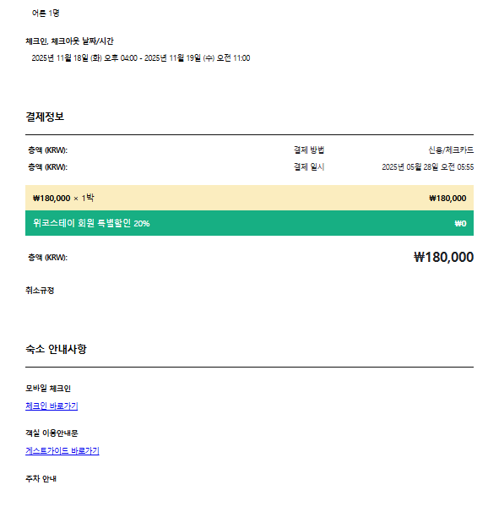
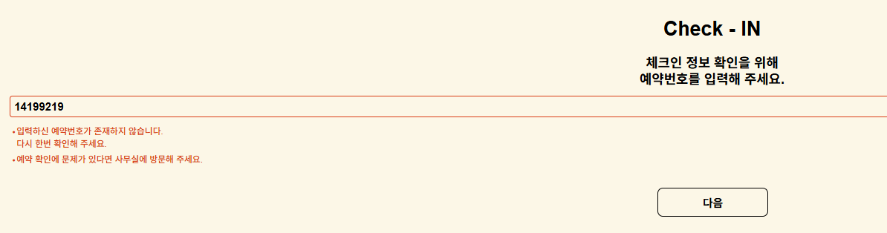
모바일 체크인 :
체크인 당일 오후 12시부터 객실 정보를 확인하실 수 있습니다.

